Slide 1



Google Dorking
META4SEC
By. Elvies Kamti

Slide 2
The Function of Google Dorking
SQL Injection
- view_items.php?id=
-home.php?cat=
-item_book.php?CAT=
-www/index.php?page=
01
Idor
- inurl:”login”
- Register
02
Sensitive data
-intext:”DB_”
-inurl:.git
-intitle:"index of"
03

Slide 3

Google Dorking
Dork adalah sebuah tindakan memasukkan kata kunci pada mesin pencari Google untuk mencari celah keamanan pada suatu website dengan tujuan peretasan. Teknik ini biasa disebut Dorking atau mencari informasi secara detail. Dork sering digunakan para peretas untuk mencari website yang rentan terhadap keamanan (Vulnerability) yang nantinya akan dijadikan target peretasan.

Slide 4

Fungsi Google Dorking
Google dork sendiri adalah untuk mencari informasi spesifik pada website yang dicari sesuai kata kunci yang dimasukkan pada mesin pencari google. Selanjutnya, bagaimana cara menggunakan google dork? Google dork memiliki banyak jenis yang dapat digunakan sesuai kebutuhan. Berikut penjelasannya.

Slide 5

Jenis-jenis dork
1. Inurl & Allinurl. Inurl digunakan untuk menampilkan URL website yang mengandung kata kunci yang dituluskan. Semisal, ketika mencari informasi seputar Belajar SEO, Anda bisa menggunakan inurl:/belajar-seo atau allinurl:/belajar-seo. Maka yang muncul hanyalah URL yang mengandung kata kunci belajar SEO.
2. Intitle. Intitle digunakan untuk menampilkan kata kunci yang berada di judul suatu website. Contohnya intitle:Tutorial Blogging. Maka yang muncul hanyalah website-website yang mengandung kata tutorial blogging pada judul postingannya.
3. Site. Site digunakan untuk menampilkan website yang menggunakan domain tertentu. Contohnya site:.com, maka yang muncul hanyalah website yang menggunakan domain .com. Atau bisa juga site:vasiota.com, maka yang muncul hanyalah semua URL yang ada di dalam website tersebut.
4. Intext. Intext digunakan untuk menampilkan website yang didalamnya mengandung kata kunci yang dicari. Contohnya intext:hacking, maka yang muncul hanyalah website yang mengandung kata hacking didalamnya, ntah dibagian url, judul, atau yang lainnya.
5. Filetype. File type digunakan untuk mencari file berdasarkan ekstensinya, ntah itu pdf, txt, atau yang lainnya. Contohnya filetype:pdf maka yang muncul hanyalah situs-situs yang menyediakan file bertipe pdf yang siap untuk didownload.

Slide 6
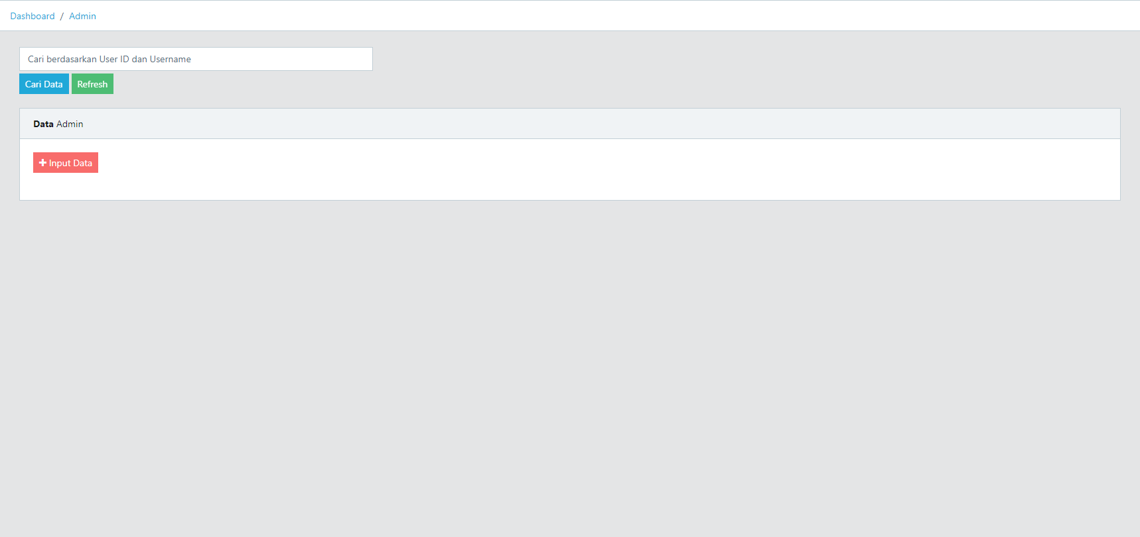
site:“Cobain" inurl:admin.php.
Untuk site coba kalian karang sendiri . Berikut hasil yg saya dapatkan dari hasil dork

Slide 7
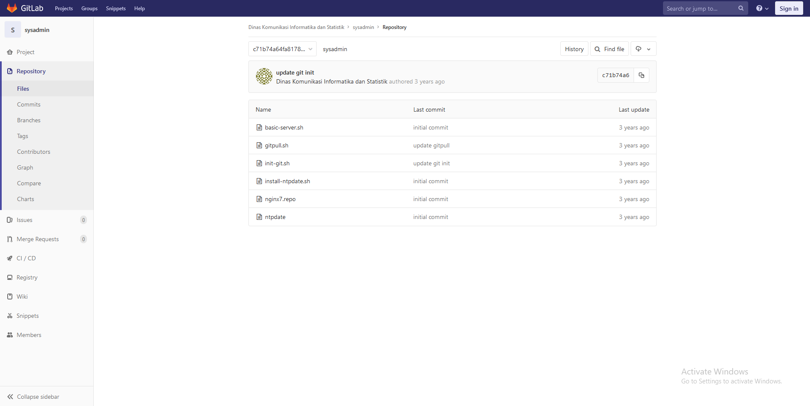
site:. Cobain inurl:.git

Slide 8
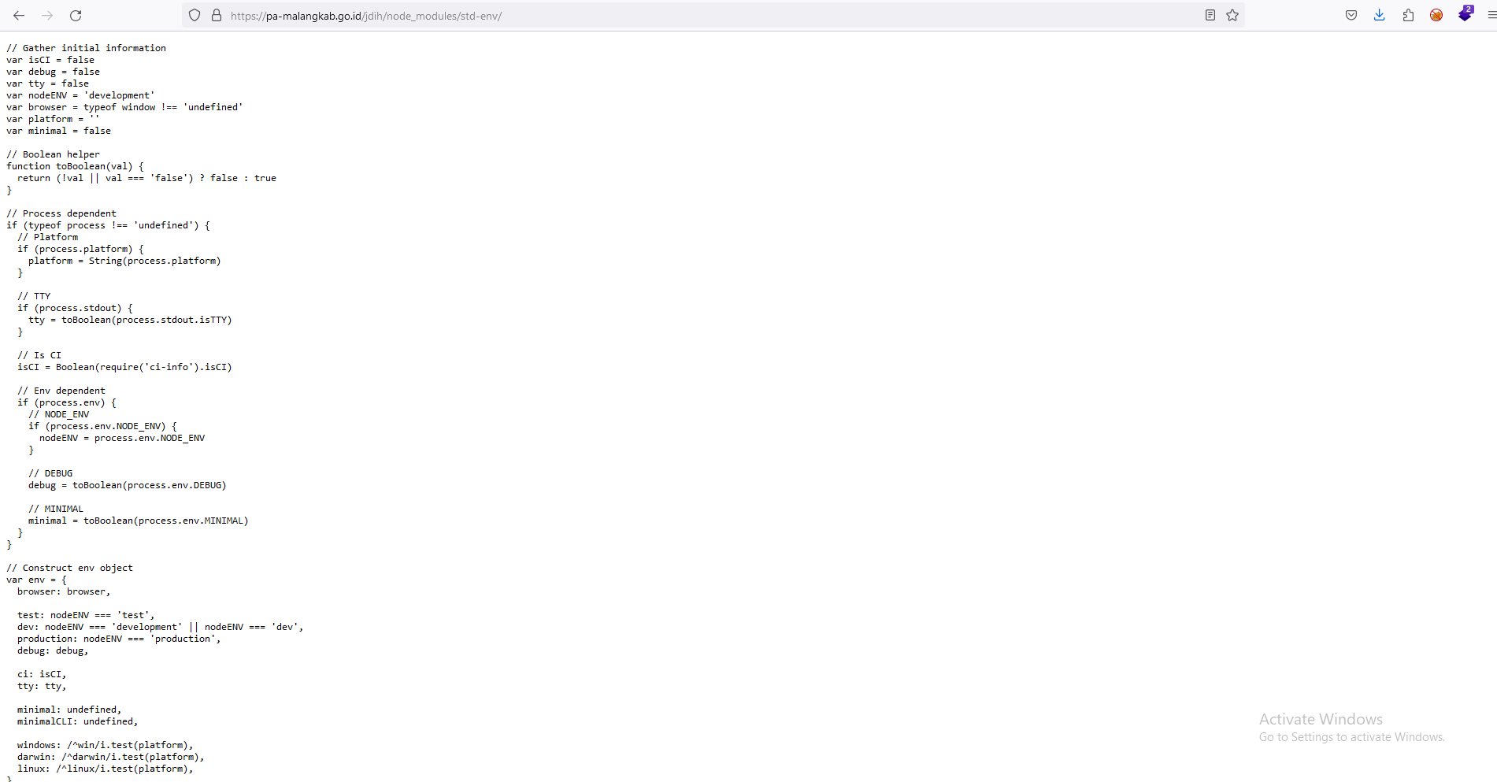
site:Cobain inurl:.env

Slide 9
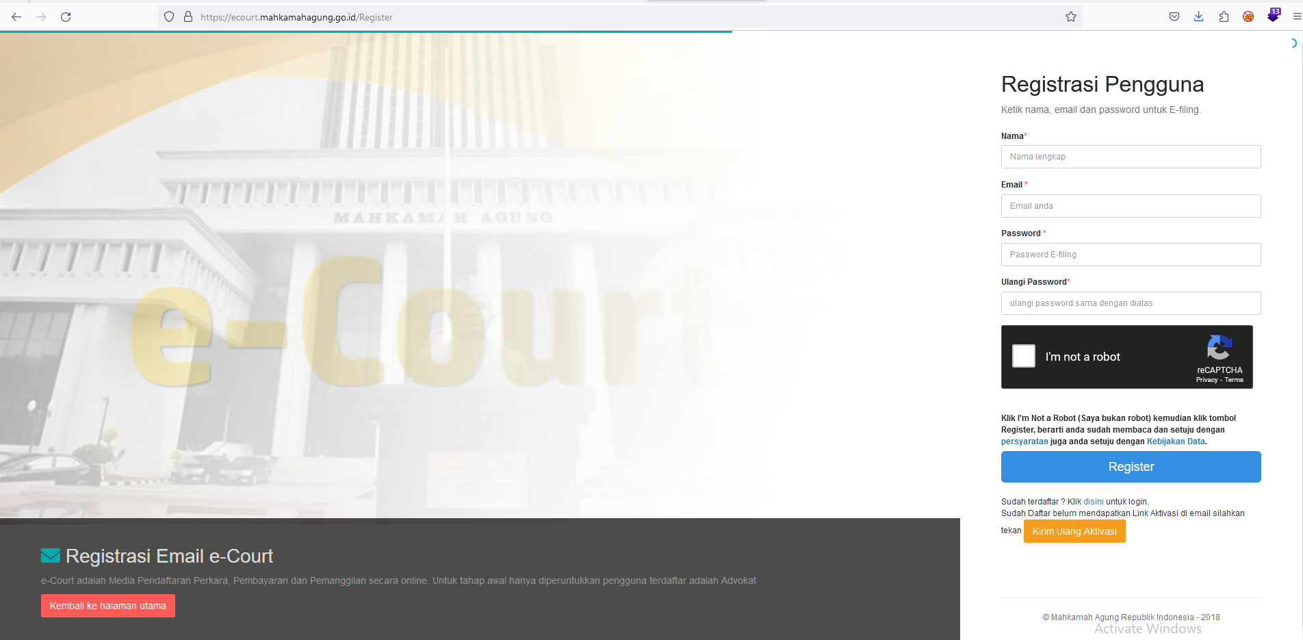
Register site:Cobain

Slide 10

Cobain dulu Guys
Kalian juga bisa mencoba
Filetype:PDF site:”Cari sendiri” , kemungkinan kalian bisa mendaptkan Information Disclosure .
site:”Cari sendiri” intitle:"Index of" password

Slide 11

Sekian Dan Terima Kasih
META4SEC

